Slide 1
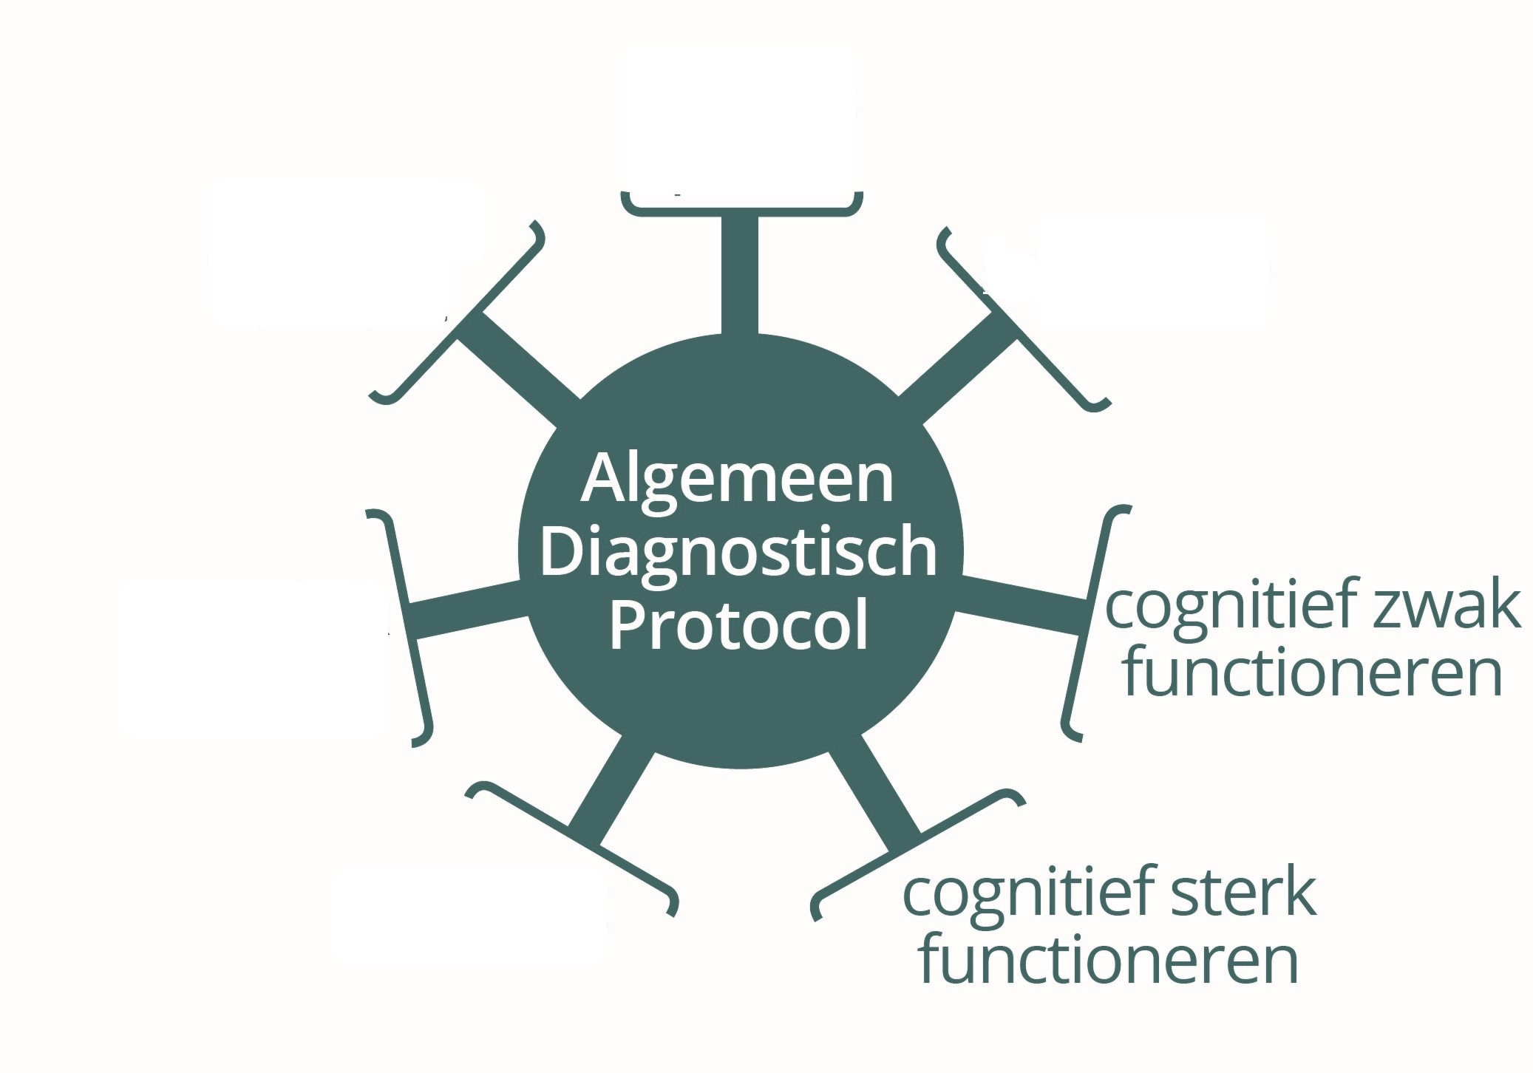
Faire diagnostiek van cognitief functioneren
www.prodiagnostiek.be
Bijlage
Notes:
Deze kennisclip sluit aan bij de beide protocollen cognitief functioneren
Informatie in deze presentatie is vooral terug te vinden in de Bijlage Faire diagnostiek van cognitief functioneren
In die bijlage vind je achtergrondinformatie die het belang van faire diagnostiek bij leerlingen uit kansengroepen motiveren. In deze presentatie ga ik vooral in op enkele aandachtspunten bij de beeldvorming van cognitief functioneren (onafhankelijk van het niveau van dat functioneren)
CF omvat in onze protocollen zowel de inschatting van intelligentie en de brede cognitieve vaardigheden als de schoolse prestaties. Voor toelichting bij de invulling van cognitief functioneren in de protocollen, verwijs ik naar de kennisclip rond cognitief functioneren

Slide 2
Faire diagnostiek doorheen HGD-traject
INTAKEFASE STRATEGIEFASE | Vertrouwensrelatie creëren Positief kader opbouwen Voldoende informatie verzamelen (SES en migratie) Eigen waarden en (voor-)oordelen onder controle
ONDERZOEKSFASE | Breed kijken Storende factoren voorkomen Juist interpreteren
INTEGRATIE- & AANBEVELINGSFASE ADVIESFASE | Gepast indiceren Respectvol adviseren Bij de interventie: geloven in de veranderbaarheid!
Notes:
In Prodiaprotocollen is Faire diagnostiek voor kansengroepen ook een van de denkkaders.
Voor meer informatie over deze aandachtpunten, verwijs ik naar de brochure Toetsstenen faire diagnostiek, uitgegeven door VCLB Service.

Slide 3
Faire diagnostiek doorheen HGD-traject
INTAKEFASE STRATEGIEFASE | Vertrouwensrelatie creëren Positief kader opbouwen Voldoende informatie verzamelen (SES en migratie) Eigen waarden en (voor-)oordelen onder controle
ONDERZOEKSFASE | Breed kijken Storende factoren voorkomen Juist interpreteren
INTEGRATIE- & AANBEVELINGSFASE ADVIESFASE | Gepast indiceren Respectvol adviseren Bij de interventie: geloven in de veranderbaarheid!
Notes:
In deze kennisclip inzoomen op: informatie verzamelen over mogelijke storende factoren, met de bedoeling om te kunnen inschatten of je een storende factor kan uitsluiten of, als de storende factor wel meespeelt, de invloed ervan waar mogelijk te beperken (bv. door er bij de interpretatie rekening mee te houden)

Slide 4
Storende factoren inschatten
Vertrouwd met cultuur (en testing)?
Verschil gezinscultuur en schoolcultuur?
Vertrouwd met taal van de test?
Onderschatting? Ook voor leerlingen uit kansengroepen die je als gemiddeld inschat!
Notes:
Bij de mogelijk storende factoren, neem ik er hier enkele uit die gelinkt zijn aan de omgeving waarin iemand opgroeit.
-Vertrouwdheid cultuur (miv cultuur van testing)
-Vertrouwdheid met taal
Meer over wat we uit onderzoek weten rond de samenhang tussen de SES-kenmerken van leerlingen en hun schoolse prestaties, schoolloopbaan en intelligentieonderzoek is na te lezen in de bijlage FD van CF
Een vraag naar een onderschatting komt vaker naar boven meestal gesteld bij leerlingen die cognitief zwakker functioneren, maar je houdt best ook rekening met een mogelijke onderschatting bij leerlingen uit kansengroepen die goede cognitieve vaardigheden lijken te hebben.

Slide 5
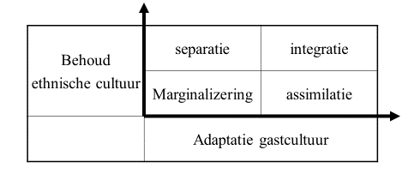
Verschil gezinscultuur en schoolcultuur mogelijk storende factor?
Notes:
Acculturatiemodel van Berry Https://nl.wikipedia.org/wiki/Acculturatie
Naarmate de culturele oriëntatie van het gezin verder afwijkt van de gastcultuur (meer behoud, minder aanpassing), wordt gebruik Vlaamse normen problematischer (Vlaamse normen of normen gebaseerd onderzoek onder leden van de meerderheidscultuur)

Slide 6
Verschil gezinscultuur en schoolcultuur mogelijk storende factor?
Mate van acculturatie van een gezin?
Voorbeeldvragen Intakefase Bijlage Faire diagnostiek van adaptief gedrag
Gentse Acculturatieschaal (Turkse en Marokkaanse leerlingen)
Cultural Formulation Interview DSM-5 (gericht op volwassenen)
Het Culturele Interview Pharos (gericht op volwassenen)
Attitudes binnen gezin rond cognitieve vaardigheden, prestaties, schoolse motivatie, schoolloopbaan?
Notes:
Om te kunnen inschatten in hoeverre de herkomstcultuur van een gezin impact kan hebben op testresultaten, kan je de mate van acculturatie (aanpassing aan Westerse cultuur) proberen in te schatten. In de bijlage rond adaptief gedrag in Protocol Cognitief zwak functioneren vind je een aantal voorbeeldvragen – voor leerlingen met Turkse of Marokkaanse achtergrond is de Gentse Acculturatieschaal een optie.
Er zijn ook nog andere intakelijsten beschikbaar, bv. materialen die vanuit pedagogische begeleiding worden ontwikkeld of vanuit Nederland, zo heeft Pharos een cultureel interview ontwikkeld (eerder gericht op volwassenen)
Als we spreken over kansengroepen, gaat het niet enkel om leerlingen met migratieachtergrond, maar ook om leerlingen uit een Vlaams gezin met lage SES. Daarom trekken we het hier ook ruimer met de vraag of er mogelijk invloed is tussen de gezinscultuur en de schoolcultuur. Om testscores beter te kunnen interpreteren is het zinvol zicht te krijgen op de attitudes binnen het gezin.

Slide 7
Taalvaardigheid mogelijk storende factor?
Bijlage Protocol Spraak&Taal: Checklist signalen bij meertalige leerlingen
Anamnese Meertalige Kinderen (SIG)
Anamnese Meertaligheid (Simea)
Bij anderstalige nieuwkomers of kleuters die minder dan 2 jaar in onze cultuur verbleven GEEN uitspraak over algemene intelligentie met oog op beslissingen over onderwijsloopbaan leerling. Storende factoren zijn te sterk!
Notes:
De mate van acculturatie is van belang, maar ook het inschatten van taalvaardigheid (mate waarin anderstalige leerlingen het Nederlands beheersen en de manier waarop de tweedetaalverwerving verloopt) kan mee helpen inschatten of en in hoeverre een IQ-test of een test van de schoolse vaardigheden een valide beeld kan geven van het cognitief functioneren van de leerling
Om de mogelijk invloed van taalvaardigheid in te schatten kunnen enkele bestaande vragenlijsten of checklists gebruikt worden, zoals de
Anamnese Meertalige Kinderen => in verschillende talen beschikbaar
Anamnese Meertaligheid
Checklist signalen bij meertalige leerlingen (bijlage bij Protocol Spraak&Taal)
Als meertalige leerlingen het Nederlands onvoldoende beheersen of informatie hierover ontbreekt, is het mogelijk niet verantwoord om vragen in verband met onderwijsoriëntering te beantwoorden aan de hand van intelligentieonderzoek.
En de regel die al jaar en dag gehanteerd wordt vanuit FD, blijft ook in dit protocol: doe geen uitspraken over algemene intelligentie voor leerlingen die minder dan 2 jaar in onze cultuur verbleven. Dan gaan we ervan uit dat de storende factoren sowieso te sterk zijn.
Er staat bij ‘geen algemene intelligentie’ en ‘met oog op beslissingen van OLB’, dat is om aan te geven dat je ev. wel subtests van een intelligentietest kan gebruiken om het functioneren van de leerling op dit moment in te schatten, als een basisniveau en om aanpak op af te stemmen. De afname van een verbale subtest is dan bedoeld om informatie te krijgen over de kennis van de Nederlandse taal bij de leerling, en niet om Gc in te schatten.
Maar… wees dan heel zorgvuldig met die gegevens (zorg dat alle betrokkenen goed weten met welk doel je iets test, geef de leerling tijd om bij te leren en evalueer regelmatig!)

Slide 8
Fair gebruik!
Leerling voldoende vergelijkbaar met normgroep (taal én cultuur)?
Levert test voldoende valide informatie in antwoord op onderzoeksvraag?
Nederlandse taalkennis of Gc? Alle BCV’s of niet-talige inschatting cognitieve vaardigheden?
Aandacht voor mogelijk verschil ‘niveau op dit moment’ en ‘intellectuele mogelijkheden’. Limieten leerling? Evolutie?
Betrouwbaarheidsinterval, profiel van brede cognitieve vaardigheden, …
Notes:
Voor fair testgebruik zijn volgende algemene principes van belang.
- Normen mogen enkel gebruikt worden als de testafname op een vergelijkbare wijze als bij de normgroep afgenomen kan worden. Dit is bijvoorbeeld niet het geval bij onvoldoende kennis van de Nederlandse taal of de Vlaamse cultuur.
- De diagnosticus moet zich ervan verzekeren dat een valide meting met een bepaald instrument mogelijk is. In het geval van beperkte validiteit moet men de resultaten ook tegen die achtergrond interpreteren. Dit geldt bijvoorbeeld voor testafnames die niet gestandaardiseerd konden verlopen, doordat er alternatieve testinstructies, zoals extra voorbeelden of uitleg, nodig waren.
De diagnosticus moet zich bewust zijn van het doel van de meting. Eenzelfde verbale subtest kan bijvoorbeeld valide informatie leveren over de Nederlandse taalkennis van een leerling maar tegelijkertijd invalide informatie over de gekristalliseerde intelligentie
De gezinscultuur van leerlingen uit verschillende kansengroepen staat doorgaans wat verder af van de schoolcultuur dan bij kansrijke leerlingen. Dat zorgt ervoor dat kansarme
kinderen mogelijk minder ondersteuning hebben gekregen bij de ontwikkeling van hun cognitieve vaardigheden en de verwerving van de schooltaal. Met extra zorg kunnen ze
dus mogelijk nog een ‘inhaalbeweging’ maken. onderscheid te maken tussen het ‘niveau van cognitieve ontwikkeling dat op dit moment bereikt is’ en de ‘intellectuele mogelijkheden’. Het eerste wordt (bij goed gebruik) gemeten door de intelligentietest. Bij het tweede wordt soms gesproken over de ‘leerbaarheid’, de leercapaciteiten. Dat is moeilijk te meten. Door het aftasten van de
‘limieten’ van wat de leerling kan, mits (een beetje) hulp en het observeren van het proces eerder dan het product van de testresultaten, kan een poging tot inschatting van de leercapaciteiten ondernomen worden. . Daarnaast is het zeker bij kansarme leerlingen af te raden om maar op één testmoment voort te gaan. Het verdient aanbeveling om de evolutie, de vorderingen bij de leerling na te gaan na verloop van tijd. Dit kan gebeuren via hertesting (met aandacht voor het leereffect) en/of via het opvolgen van bijvoorbeeld de schoolresultaten of de taalverwerving
Verder blijven uiteraard ook een aantal aandachtspunten van belang, zoals die voor alle leerlingen gelden
resultaat op een intelligentietest steeds een schatting, steeds betrouwbaarheidsinterval rapporteren
Algemene intelligentie uit verschillende cognitieve vaardigheden die ervoor zorgen dat twee kinderen met eenzelfde intelligentieniveau vaak een verschillend intelligentieprofiel en bijgevolg andere onderwijsbehoeften hebben. Inzicht in het profiel van sterke en zwakke cognitieve vaardigheden van elk kind biedt de mogelijkheid om gericht ondersteuning te bieden. Een lagere score op een (sub)test wijst er immers vooral op dat een leerling nood heeft aan extra zorg om zich optimaal te kunnen ontwikkelen in ons onderwijs. Indien een leerling ondanks de mogelijk negatieve invloed van taal- en cultuurverschillen daarentegen een hogere score behaalt, wijst dit op een bepaald potentieel dat gestimuleerd moet worden.
-

Slide 9
Fair gebruik!
Als normen (helemaal) niet bruikbaar zijn …
Als instrument onvoldoende valide info oplevert bv. te sterk afwijkt van andere info …
Dan …
Overweeg of niveaubepaling (nu al) (echt) nodig is
Verzamel extra info en zet in op klinisch oordeel
Neem overwegingen op in verslaggeving
Notes:
Wat als je nu vanuit informatie over de context en/of de inschatting van de taalvaardigheid inschat (of merkt bij de afname) dat je het instrument niet op voldoende gestandaardiseerde manier kan afnemen voor deze leerling.
Of dat je het instrument wel kan afnemen, maar dat de normen niet bruikbaar zijn omdat de socio-culturele context van het gezin te ver afwijkt van de normgroep die in de test is gebruikt? (bv. omdat leerling misschien wel voldoende basis Nederlands heeft, maar net toegekomen is vanuit het buitenland waar ze huisonderwijs kreeg van de ouders en nog wel even tijd nodig heeft om te wennen aan gestructureerde opdrachten met pen en papier en tijdsdruk)
Of dat je na afname en scoring merkt dat er groot verschil zit op de eerder lage testscore en de andere informatie die je over die leerling hebt (bv. rond adaptief gedrag)
Wat doe je dan?
Heel concrete, eenduidige, altijd bruikbare tips kunnen we jullie niet geven, jammer … Of nog, echt makkelijk wordt het nooit
We kunnen wel een aantal algemene principes meegeven
=>Er zijn ook de principes Faire diagnostiek die in de toetsstenen Faire diagnostiek verwerkt zijn (die brochure wordt overigens herwerkt)
Maar het blijft een zoek- en leerproces. Sommige centra (of medewerkers) staan daar al wat verder in dan andere, dus het uitwisselen van ervaringen is belangrijk.
Principes
of de hulpvraag (voorlopig) kan beantwoord worden vanuit een beschrijving zonder niveaubepaling.
Wanneer een niveaubepaling vereist is, probeer dan de verschillende onderzoeksmethoden zo optimaal mogelijk te benutten (neem daarvoor de tijd) en leg in de integratie- en aanbevelingsfase leg je alle beschikbare informatie samen om tot een klinisch oordeel te komen (zie kennisclip daarover).
Neem je afwegingen over de validiteit van de meting ook op in verslaggeving .

Slide 10
Maatschappelijke rol onderwijs en CLB
Inzetten op sterke leerlingenbegeleiding
Geloven in cognitieve mogelijkheden van alle leerlingen en in de kansen die onderwijs hen kan bieden
Impact van verwachtingen en mindset bij leerkracht en leerling
Zie Bijlage Mindset
Ruimer kijken dan cognitief functioneren
Zie Bijlage Geïntegreerd werkmodel cognitief sterk functioneren
Notes:
Leerlingen met een migratieachtergrond en/of lage SES hebben vaak minder toegang tot buitenschoolse hulp, dus goed uitgebouwde leerlingenbegeleiding op school en vanuit het CLB is voor hen extra belangrijk
Hoge verwachtingen tov alle leerling: intelligentieverschillen binnen groepen met eenzelfde SES nog altijd veel groter zijn dan tussen groepen. Leerlingen met eenzelfde sociaaleconomische status hebben niet per definitie een gelijkaardig intelligentieniveau.
Naast de perceptie of verwachtingen van de leerkrachten vormt ook de manier waarop leerlingen zelf naar intelligentie en schoolse prestaties kijken, een mogelijke barrière voor individuele vooruitgang. Als leerlingen intelligentie als vaststaand beschouwen (‘fixed mindset’) en bovendien ervaren dat hun omgeving weinig verwacht van hun schoolse prestaties, zullen ze weinig inspanningen leveren en de verwachtingen waarmaken. Leerlingen die daarentegen te horen krijgen dat intelligentie vormbaar is (‘growth mindset’) en dat het leveren van inspanningen tot betere resultaten leidt, kunnen opmerkelijke vooruitgang boeken. Leerkrachten kunnen leerlingen hierin ondersteunen door zelf een growth mindset uit te dragen
Inspiratie om ruimer te kijken dan cognitief functioneren, te halen uit geïntegreerd werkmodel CSF (bv. aandacht voor doorzettingsvermogen van leerlingen of schoolse betrokkenheid van het gezin)

Slide 11
Waar in het protocol en op de site?
Cognitief functioneren
Bijlage Cognitief ontwikkelingstheorieën
Bijlage Het CHC-model
Theoretisch deel CSF en CZF
Fase 2 CSF en CZF – doorheen het HGD-traject
Materialendatabank – Diagnostische fiches CSF en CZF
Faire diagnostiek
Bijlage Faire diagnostiek van cognitief functioneren
Bijlage Faire diagnostiek van adaptief gedrag
Bijlage ADP Faire diagnostiek

Slide 12
Waar bijkomende informatie?
CHC-platform (PDC – Thomas More)
CHC bij meertalige kinderen. Infobundel met casusmateriaal
Bepalen van een Niet-Talige Index (NiTaL) CAPvzw
Toetsstenen faire diagnostiek, VCLB Service
Diagnostiek van cognitieve vaardigheden. Een toepassing bij een Syrisch vluchtelingenmeisje. Oorspronkelijk in TOKK, 2018 (3-4) overgenomen in Caleidoscoop, april 2019

Slide 13
Meer info en tools?
www.prodiagnostiek.be
Vragen?
info@prodiagnostiek.be

